Slide 1
index.html
style.css
<!-- 第二章 -->
<title> HTML入門 </title>

Slide 2
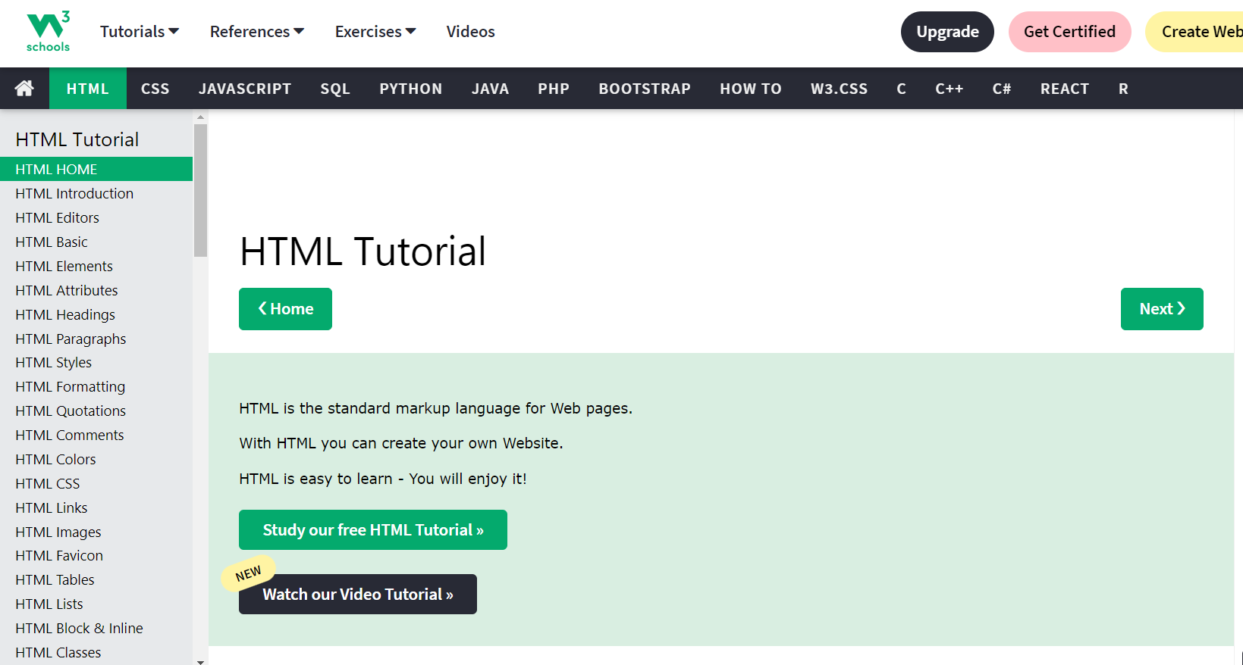
<網頁設計的百科全書>
index.html
w3school.com
w3school.com 免費提供詳細教學
涵蓋時下所有常用的網頁設計語法
以簡易的範例、練習使人更快理解
是網頁開發者必須知道的工具之一

Slide 3



index.html
style.css
<HTML基本介紹>
一種標記語言，利用各種不同的「標籤」將文件進行結構化（將文件切割成許多區段），方便軟體進行排版呈現。目前通用的語法版本為HTML5，副檔名為「.html」，為網頁設計的根本。
補充：還有許多其他用途的標記語言，常見的有XML、Markdown等等，目標都是將文件結構化。

Slide 4
index.html
style.css
<!– Lesson 2-1 -->
<title> 網頁常見標籤 </title>

Slide 5


index.html
style.css
<概念：成對的標籤>
在HTML中，大多標籤都會成對出現
標籤可以堆疊使用，依照排版需求進行多層包裝
有些標籤不需成對出現，稱為空元素（不是用於包裝物件的標籤）
例如：<html>與</html>必須成對出現
<html>為「開始標籤」、</html>為「結束標籤」
放置於兩者之間的文字或物件就是該標籤區段的內容。
例如：<br>（換行符號）、<img>（嵌入圖片），兩者皆有獨立功能，無法用於包裝其他物件，所以不需成對出現。

Slide 6
index.html
style.css
<必要標籤 01>
<!DOCTYPE html>
放置於第一行，告知瀏覽器這份文件為HTML5語法
<html></html>
整份html文件開始與結束的標記，包住該網頁的所有元素

Slide 7
index.html
style.css
<必要標籤 02>
<head></head>
描述網頁「屬性」的標籤都放置於head中，供瀏覽器使用，但不會顯示於頁面中。
<body></body>
所有要呈現在頁面上的內容標籤都放在body裡面。

Slide 8
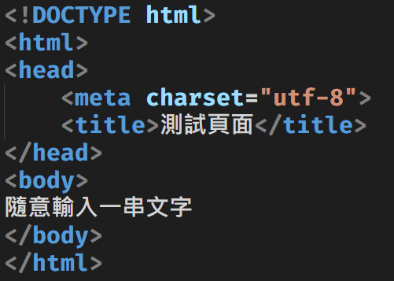
index.html
style.css
<簡易範例>
<meta charset=“utf-8”>：
將編碼設為萬國碼(utf-8)
避免瀏覽器用錯邊碼而顯示亂碼。
<title></title>：
設定該網頁標題名稱

Slide 9

index.html
style.css
<head中其它常用標籤>
<link>標籤
引入外部檔案，常用於引入網頁icon圖標或是CSS樣式表
實作：到flaticon.com下載喜愛的圖標，並想辦法設定
為網頁icon（上網搜尋方法並嘗試）

Slide 10
index.html
style.css
<概念：絕對路徑和相對路徑>
一個網頁總是依靠許多檔案組合而成，所以在網頁設計中，各個檔案的關聯路徑十分重要。路徑表示方法分成以下兩種：
絕對路徑：對於「本伺服器」來說的絕對位置
相對路徑：對於「目前檔案」來說的相對位置
/folder1/folder2/icon.png：從伺服器「根目錄」開始找
http://127.0.0.1/icon.png：以http協定請求檔案
「 ./ 」：目前資料夾、「 ../ 」：上一層資料夾

Slide 11
index.html
style.css
<概念：標籤額外屬性>
大部分標籤除了在“<>”中指定本身的類型之外，也可以加上其他的屬性設定值，讓標籤擁有更高的自訂性、更多的功能。
語法為：<標籤類型 屬性1=“設定值” 屬性2=“設定值”•••>
例如：<meta charset=“utf-8”>
<link rel=“icon” href=“./favicon.png”>

Slide 12

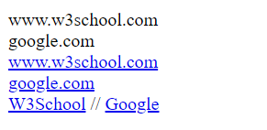
index.html
style.css
<body常用標籤：文字類>
<br />：換行標籤（空元素）
<a></a>：超連結標籤
使用href屬性配合，設定導向目的地
將要顯示的文字用<a></a>標籤包住
實作：嘗試製作右圖中的結果

Slide 13
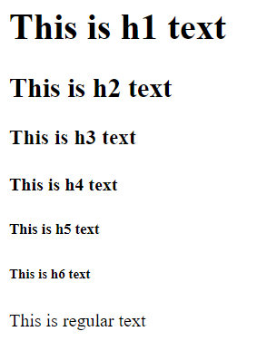
index.html
style.css
<body常用標籤：文字類>
<h1>到<h6>：Headings標籤
<h1>字體最大，<h6>最小
標籤自成一行，不須<br>換行
範例：<h1>This is h1 text</h1>

Slide 14
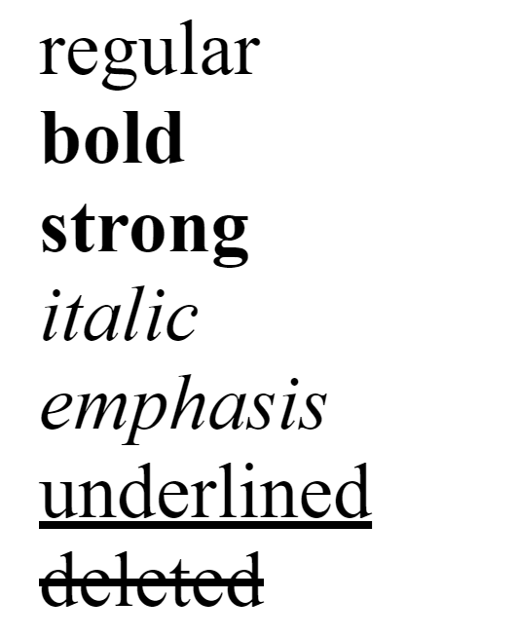
index.html
style.css
<body常用標籤：文字類>
<b>或<strong>：粗體文字（bold）
<i>或<em>：斜體文字（Italic/Emphasis）
<u>：底線文字（underlined）
<del>：刪除線（deleted）
補充：以上效果也可以用CSS語法實現

Slide 15
index.html
style.css
<body常用標籤：文字類>
列表清單分成兩種：
<ul></ul>：無序清單（unordered list）
<ol></ol>：有序清單（ordered list）
<ol>可配合type屬性設定編號類型（1-數字、A-字母等等）
也可使用start屬性設定初始編號
清單中每個項目必須使用<li></li>標籤表示（list item）
補充：常用於階層式摺疊選單，例如：大考中心網站

Slide 16
index.html
style.css
<body常用標籤：文字類>
實作：將111學測英文考題整理成網頁，並達成以下要求：
標題使用<h2>：111年學測英文
題目文字使用<h3> heading
製作第5~10題，題號使用ordered list（阿拉伯數字）
選項使用ordered list（大寫字母）
正確答案使用「粗斜體」標示

Slide 17
index.html
style.css
<body常用標籤：多媒體>
<img>：嵌入圖片
<video></video>和<audio></audio>：影片、音訊元素
使用src屬性（source）設定引入圖片的路徑
包住多個<source>標籤，在<source>中設定src，可以引入多個不同類型的多媒體檔案作為候補，並以type屬性指定檔案類型避免無法找到合適的解碼器。
<video>也有許多屬性來控制撥放器行為（例如：初始靜音）

Slide 18
index.html
style.css
<body常用標籤：多媒體>
實作：利用附檔中的電影海報及預告片檔案，完成以下要求：
首頁放上所有電影海報及標題(h2)，並自動撥放背景音樂
背景音樂設定為循環撥放
點擊海報圖及標題時跳轉至對應頁面並開始自動撥放預告
隱藏背景音樂撥放器控制按鈕，顯示影片控制按鈕
依照自行喜好，嘗試設定海報及影片之寬度和高度

Slide 19
index.html
style.css
<概念：id與class>
為了方便CSS與JavaScript辨識頁面元素，我們通常會將標籤加上id和class屬性，以下整理兩者差異：
id：唯一識別碼，不能與他人重複，用「#」加上id來選取物件
class：將多個元素標示成一個群組（類別），一個元素可以被標示為好幾個群組的成員。用「.」加上class來選取多個物件
<h1 id=“title” class=“class01 class02”•••>

Slide 20

index.html
style.css
<body常用標籤：表單>
表單基本上由以下幾種標籤組成：（詳見範例）
<form></form>：標示整個表單的開始與結束
<input>：各種表單填寫功能，用type屬性來指定種類，常用的有text(普通文字)、checkbox(複選框)、radio(單選按鈕)、submit(送出按鈕)、reset(清除按鈕)等等。
<textarea></textarea>：較大文字區域（可以換行輸入）
可用action屬性設定回傳資料的位址（可用php處理回傳資料）
method屬性設定回傳請求方式（通常用POST回傳資料）

Slide 21
index.html
style.css
<body常用標籤：表單>
實作：修改剛剛製作的學測英文網站，並達成以下要求：
要求填寫姓名、學號（必為數字）、電子郵件（符合格式）
將每個選項加上單選按鈕，表單結尾加上送出及清除按鈕
點選文字或是按下按鈕本身都可以進行答題
按下送出時自動檢查是否已全部答題完畢

Slide 22
index.html
style.css
<萬用標籤>
<span>：沒有特殊功能，標籤內容「行內」顯示(inline)
<div>：沒有特殊功能，標籤內容「區塊」顯示(block)
<p>：段落（paragraph）
與<div>相似，但區塊與區塊之間有較大的空白處(margin)
補充：更精細的切分頁面，協助小範圍設定CSS（見範例）

